Slide 1

Fundamentos de Informática
Nomes: Alana Menoti e Arthur Capelli

Slide 2

Linha do tempo dos Computadores/Notebooks
ENIAC (1946)
Desenvolvido para o exército dos EUA
30 toneladas
180m²
US$ 500 mil (aprox. US$ 6 milhões nos dias de hoje)

Slide 3
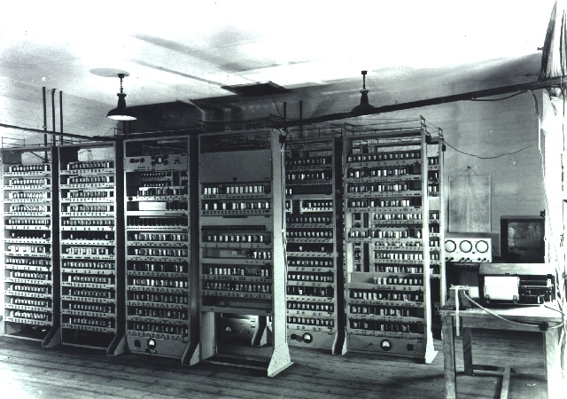
EDSAC (1949)
Um dos primeiros a utilizar código binário
Armazenamento de 512 palavras
Entrada e saída de dados por meio de fita de papel

Slide 4
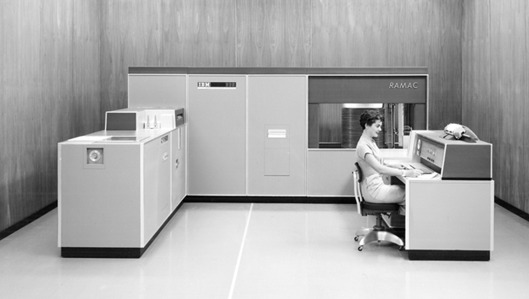
IBM 305 RAMAC (1956)
1º com HD magnético
Contabilidade em tempo real
15 discos de 24 polegadas
Armazenava 5 milhões de caracteres de 5 bits (aprox. 4,5MB)

Slide 5
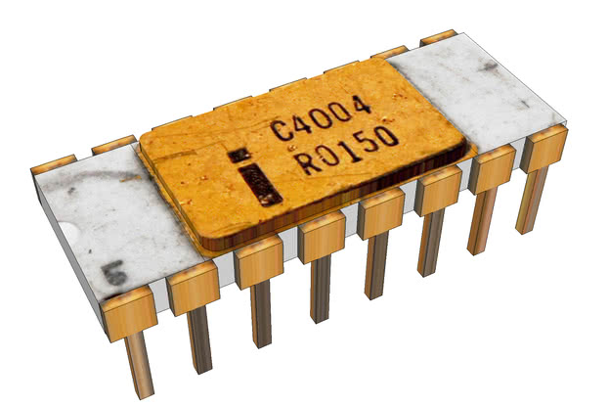
Intel 4004 (1971)
Chip desenvolvido para uma calculadora
Intel tinha apenas 3 anos de fundação
Segundo elemento mais significativo da indústria da computação, atrás apenas dos transistores que tornaram possível a sua existência

Slide 6
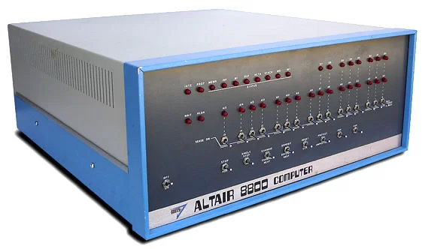
MITS Altair 8800 (1975)
Primeiro computador a chegar para o grande público
A demanda foi 10x acima do que o esperado

Slide 7
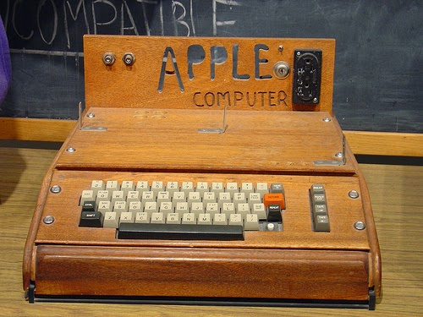
Apple I (1976)
Destinado ao uso pessoal de seu criador (Steve Wozniak)
Steve Jobs sugeriu a ideia de comercializá-lo

Slide 8
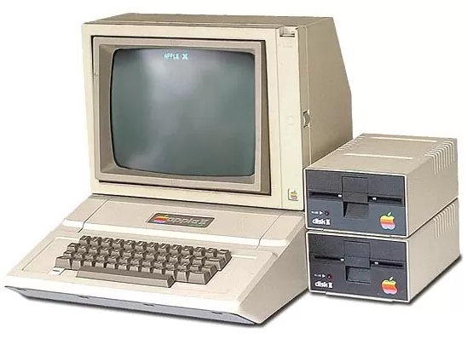
Apple II (1977)
Processador MOS Technology 6502
Clock de 1MHz
4KB de RAM
Interface para fitas cassete

Slide 9
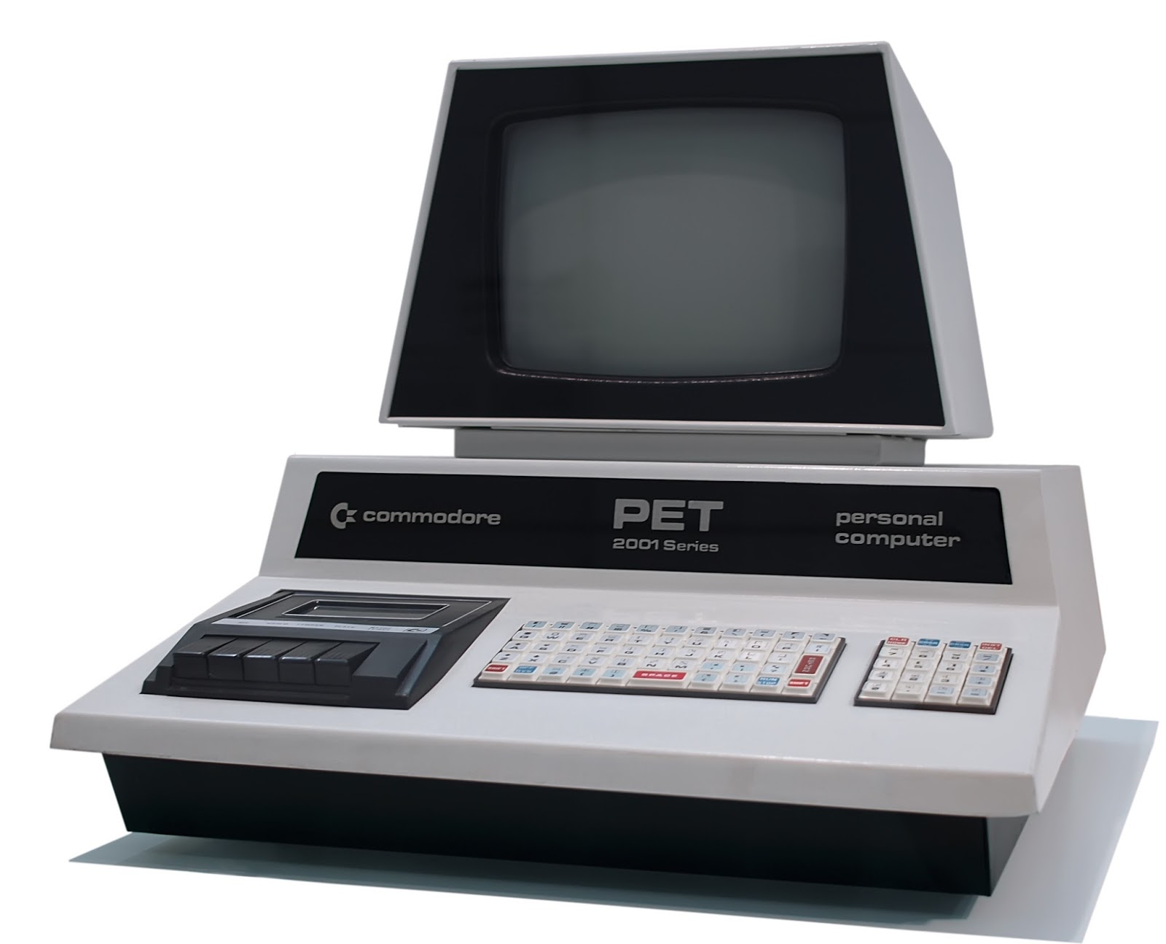
Commodore (1977)
Um dos primeiros “portáteis”, apesar do seu peso de 20Kg

Slide 10
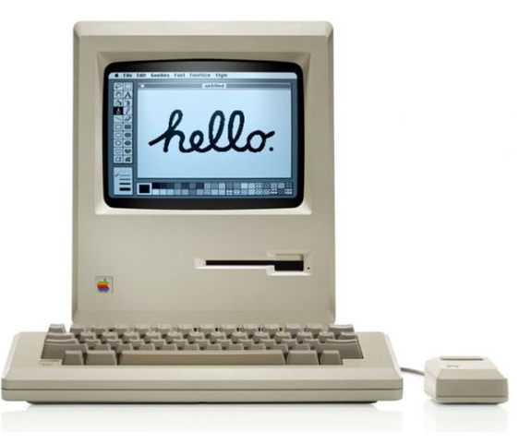
Macintosh (1984)
Nome dos computadores pessoais fabricados pela Apple desde janeiro de 84
Primeiro computador pessoal a popularizar a interface gráfica
Muito utilizado para tratamento de vídeo, imagem e som

Slide 11
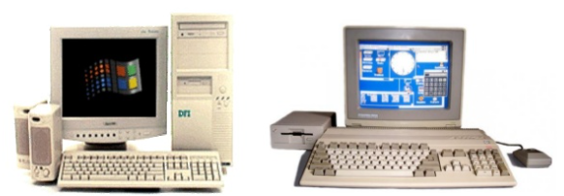
Anos 90
Lançados softwares de melhor capacidade e velocidade de processamento de informação
Nessa década que os computadores pessoais se tornaram produto em massa

Slide 12
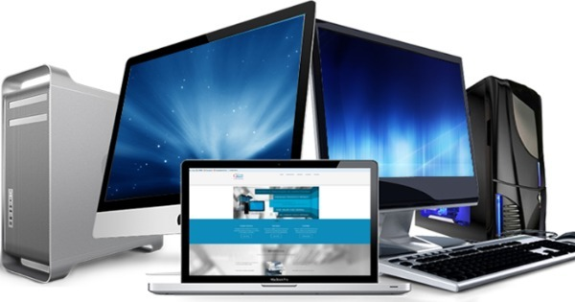
Anos 2000
Tendência de miniaturização de seus componentes
Investimento maciço em design
Aumento constante da capacidade de processamento e armazenamento de dados

Slide 13
Características dos Computadores
Os computadores apresentam três características importantes e que os diferem entre si, são elas:
Confiabilidade: manipulação de diversos dados e informações de maneira precisa e considerada sem erros.
Rapidez/velocidade: podem realizar infinitas operações matemáticas, por exemplo, em menos de um segundo.
Capacidade de armazenamento: armazenam milhares de dados e comandos.

Slide 14
Local menos previsível que utiliza computadores
A Agricultura Digital utiliza a Tecnologia da Informação e Comunicação (TIC) e sistemas operacionais em dispositivos, sensores e equipamentos para automatizar e otimizar a gestão do campo.
Drones, tratores automatizados e aplicativos de monitoramento da lavoura, do clima e de pragas são exemplos de aplicações tecnológicas que interagem com todo processo de produção agrícola.
O uso dessas tecnologias pode auxiliar o produtor na tomada de decisão sobre o tipo de manejo mais adequado para a sua lavoura.

Slide 15
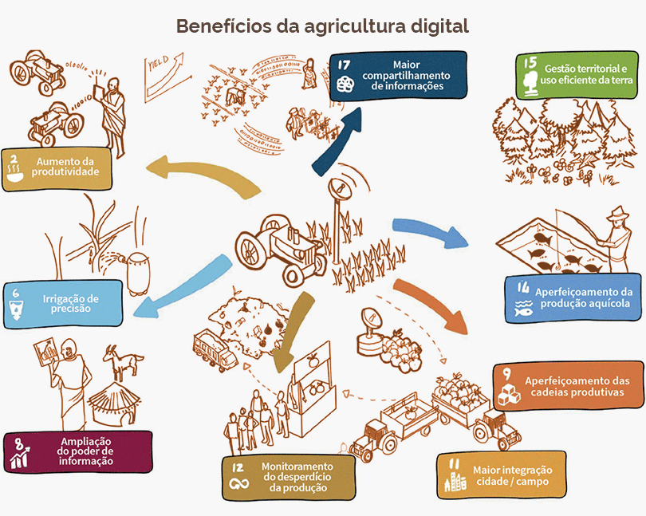

Slide 16
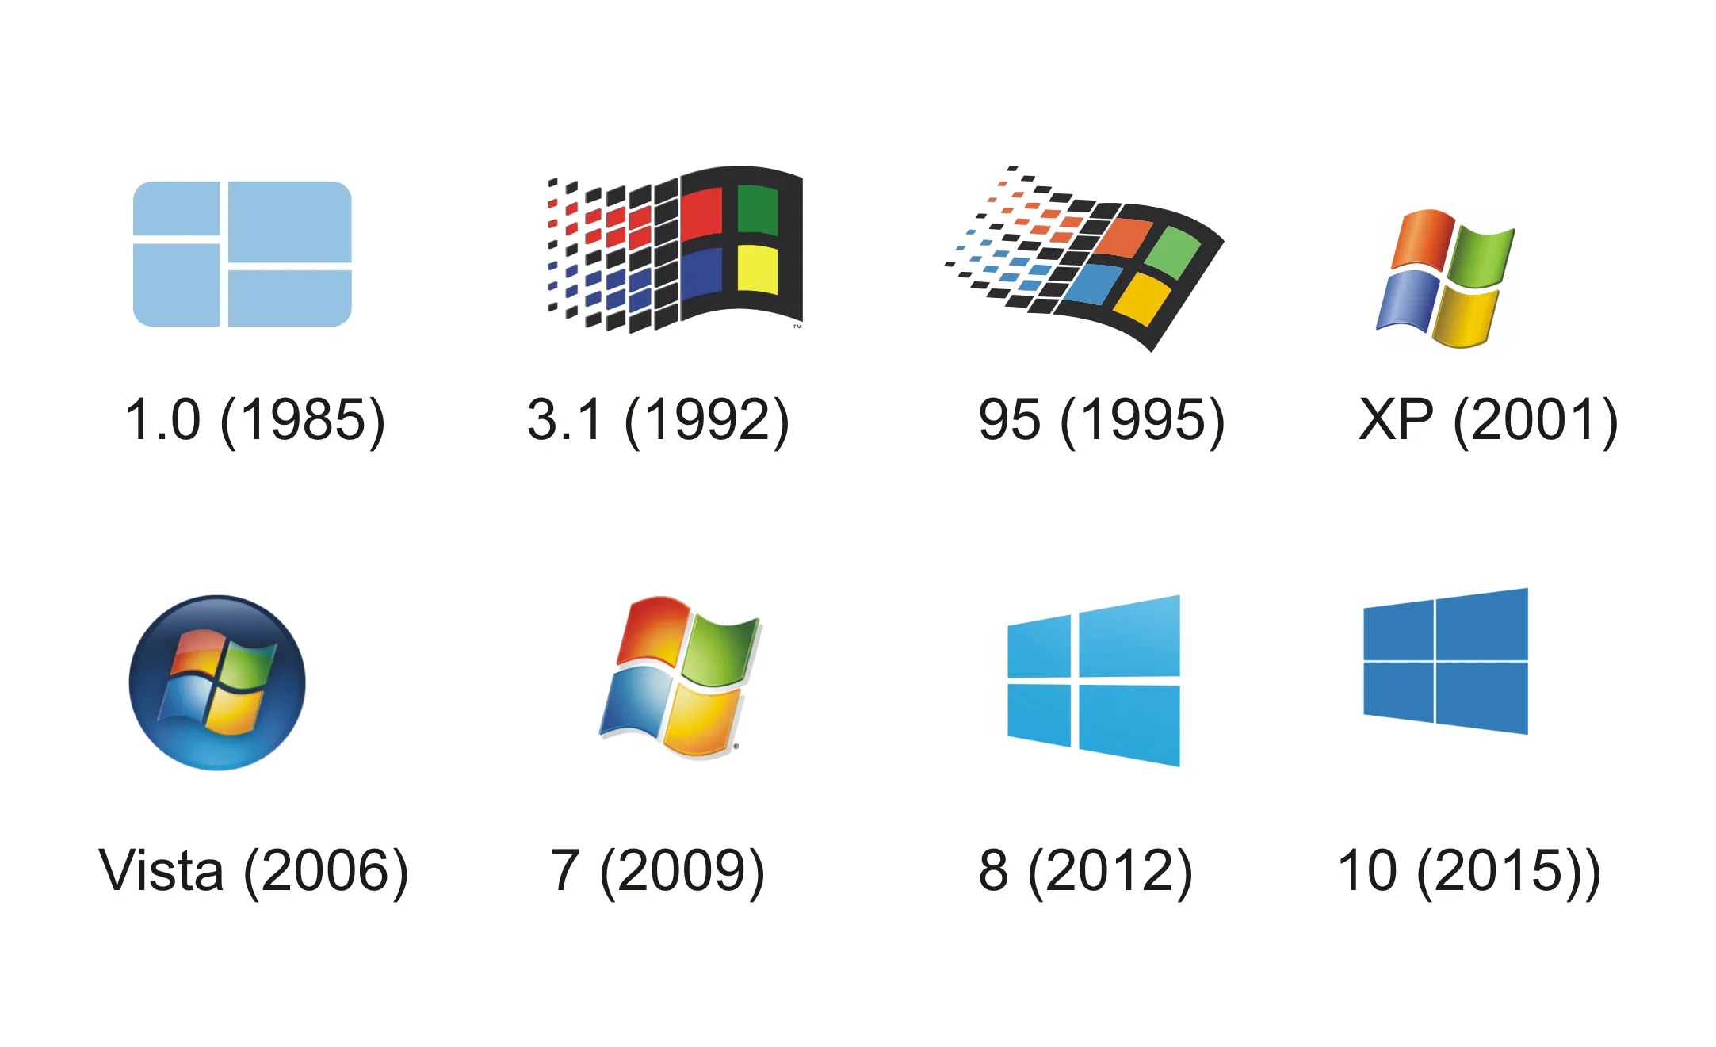
Principais SO’s utilizados hoje: Microsoft Windows
Década de 80
Diversas versões
Instalado na maioria dos computadores novos
https://edu.gcfglobal.org/pt/informatica-basica/diferencas-entre-o-mac-os-x-e-o-windows/1/

Slide 17

Principais SO’s utilizados hoje: MacOS
Década de 80
Desenvolvido pela Apple
Segundo sistema operacional mais usado (atrás do Windows)
https://edu.gcfglobal.org/pt/informatica-basica/diferencas-entre-o-mac-os-x-e-o-windows/1/

Slide 18
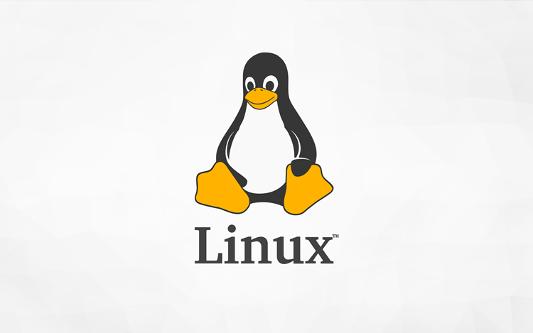
Principais SO’s utilizados hoje: Linux
Início anos 90
Código aberto
Pouco utilizado domesticamente, muito utilizado no meio empresarial
https://edu.gcfglobal.org/pt/informatica-basica/diferencas-entre-o-mac-os-x-e-o-windows/1/

Slide 19
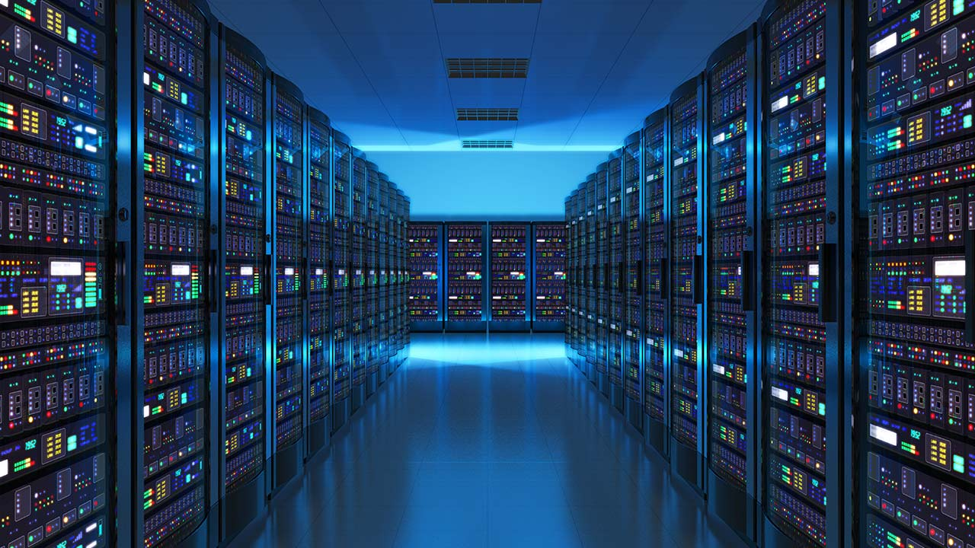

O que são Mainframes ?

Slide 20
Plataforma integrada de computadores capaz de processar grandes volumes de informações em curtos espaços de tempo.
É o servidor mais evoluído que existe, por isso cerca de 95% dos dados do sistema financeiro/seguro mundial são processados em Mainframe.
Oferecem serviços a milhares de usuários através de inúmeros terminais – conectados diretamente ou em rede – empregando softwares modernos e flexíveis.

Slide 21







Principais classificações de softwares
Software de aplicativos
Software programação
Restante dos aplicativos utilizados popularmente
Ambientes para desenvolvimento de programas
Software de sistema
Sistemas operacionais

Slide 22
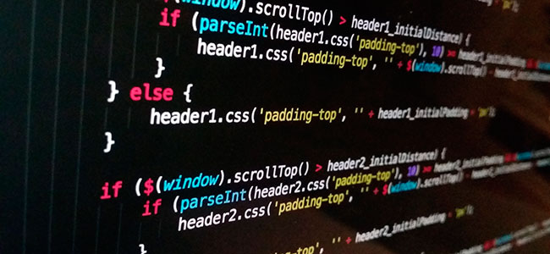
Programa
Conjunto de instruções passadas para o computador
Funciona como uma “receita”, descrevendo a tarefa que deve ser feita pelo computador
Instruções sendo dadas a um computador

Slide 23
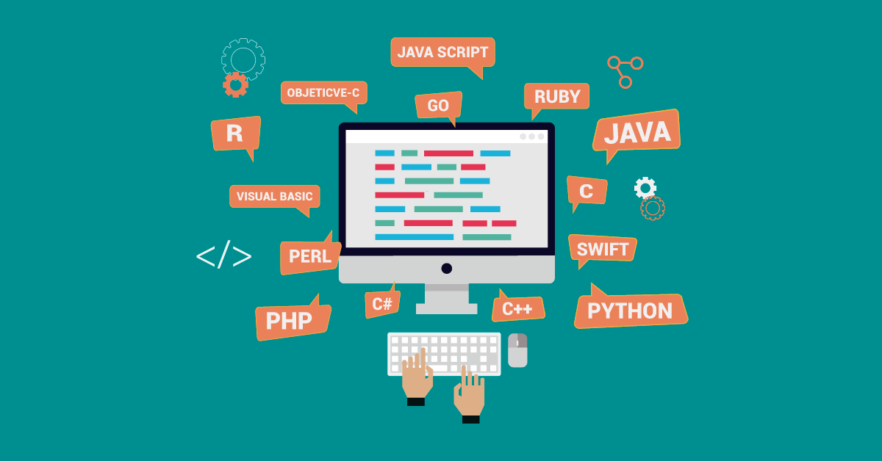
Linguagem de programação
Linguagem na qual as instruções (programa) serão passadas para o computador
Cada linguagem de programação tem suas próprias regras sintáticas e semânticas
15 principais linguagens de programação do mundo

Slide 24
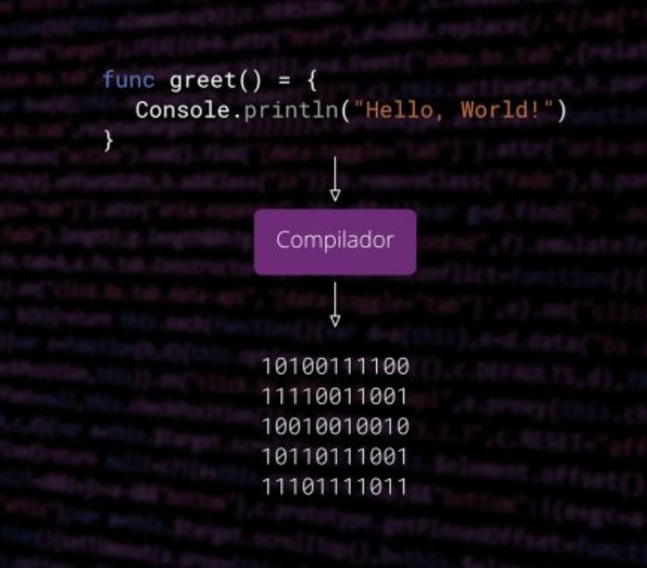
Compilação
Tradução de linguagem de linguagem de programação (programa) para linguagem de máquina, permitindo que o computador entenda o que está sendo solicitado
Código sendo traduzido para linguagem de máquina

Slide 25
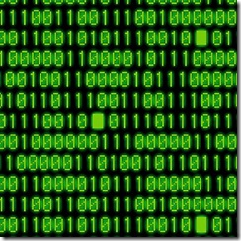
Linguagem de máquina
Sequência de bytes (0 e 1) que correspondem a instruções que devem ser executadas pelo computador, sendo a única maneira que o computador entende o que deve ser feito
Linguagem de máquina

Slide 26
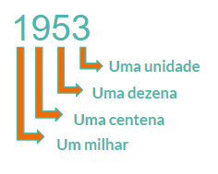
Sistemas numéricos que utilizamos:
Decimal
Sistema numérico que utiliza base 10
Sistema mais utilizado
0, 1, 2, 3, 4, 5, 6, 7, 8, 9
Algoritmos
A posição que o numeral está escrito indica seu valor
https://pplware.sapo.pt/high-tech/sistemas-de-numerao-decimal-binrio-octal-e-hexadecimal/

Slide 27
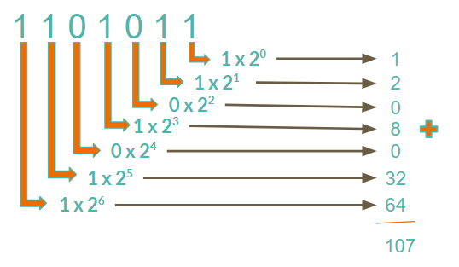
Sistemas numéricos que utilizamos:
Binário
Sistema numérico que utiliza base 2
Sistema mais utilizado por máquinas
Dois estados
Ligado
1
Desligado
0
Conversão Binário > Decimal
https://pplware.sapo.pt/high-tech/sistemas-de-numerao-decimal-binrio-octal-e-hexadecimal/

Slide 28
Sistemas numéricos que utilizamos:
Hexadecimal
Sistema numérico que utiliza base 16
Muito utilizado na programação de microcomputadores
0, 1, 2, 3, 4, 5, 6, 7, 8, 9, A, B , C, D, E, F
Símbolos
A > 10
B > 11
C >12
D > 13
E >14
F > 15
https://pplware.sapo.pt/high-tech/sistemas-de-numerao-decimal-binrio-octal-e-hexadecimal/

Slide 29
Sistemas numéricos que utilizamos:
Octal
Sistema numérico que utiliza base 8
Não é tão utilizado quanto os outros sistemas
0, 1, 2, 3, 4, 5, 6, 7
Símbolos
https://pplware.sapo.pt/high-tech/sistemas-de-numerao-decimal-binrio-octal-e-hexadecimal/

Slide 30
Principais operações utilizadas no sistema binário:
Adição
Multiplicação
Subtração
Divisão

Slide 31
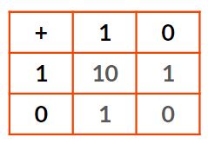
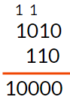
Adição
Operação simples, semelhante à realizada com números decimais
Exemplo da operação:
Tabela com resultados possíveis da operação adição

Slide 32
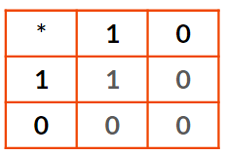
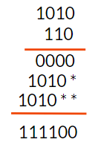
Multiplicação
Feita da mesma maneira que com números decimais
Além de multiplicar os números, precisamos somá-los depois
Exemplo da operação:
Tabela com resultados possíveis da operação multiplicação

Slide 33
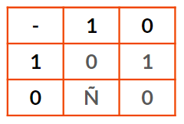
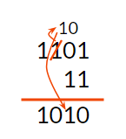
Subtração
A operação 0 - 1 não existe, por isso, quando a encontramos, é necessário pedir emprestado para o 1 mais próximo
Exemplo da operação:
Tabela com resultados possíveis da operação multiplicação

Slide 34
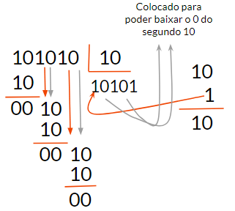
Divisão
Feita da mesma maneira que com números decimais
Utiliza as regras de multiplicação e subtração de binários
Exemplo da operação:

